Slide 1
Marketing a komunikace sociálních věcí v Ostravě
Statutární město Ostrava
Odbor sociálních věcí a zdravotnictví
Iva Sokolovská
Říjen 2024
www.ostrava.cz
www.ostrava.cz

Slide 2
CO JE NAŠÍM CÍLEM?
SPOKOJENÝ KLIENT (cílová skupina)
Informace
Dostupné kvalitní služby
Dostatek kvalifikovaných zaměstnanců
Dostatek financí
Dostatek chuti a lásky k této práci
I VAŠE PRÁCE SI ZASLOUŽÍ POZORNOST A ÚCTU
www.ostrava.cz

Slide 3
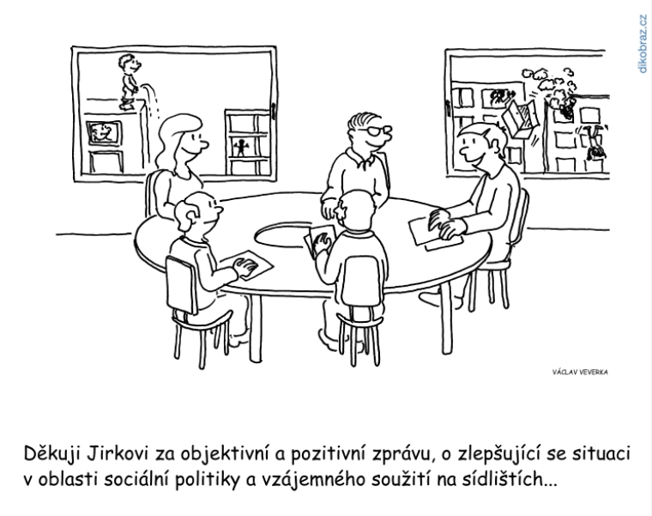
PR - KDE BRÁT TÉMATA?
Činnosti odboru
Činnosti příspěvkových organizací
Podpořené projekty
www.ostrava.cz

Slide 4
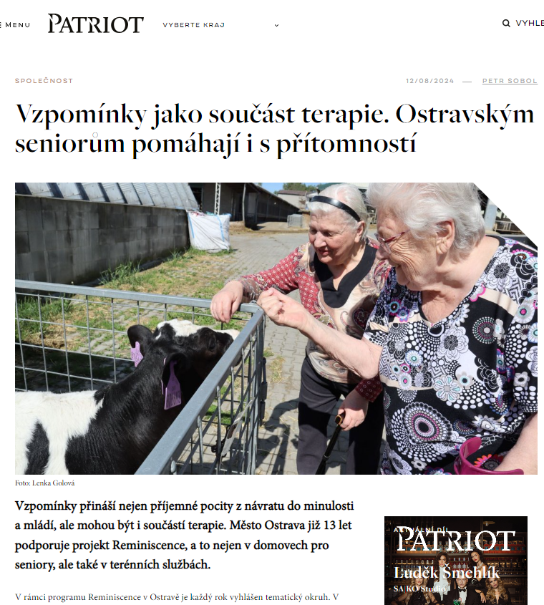
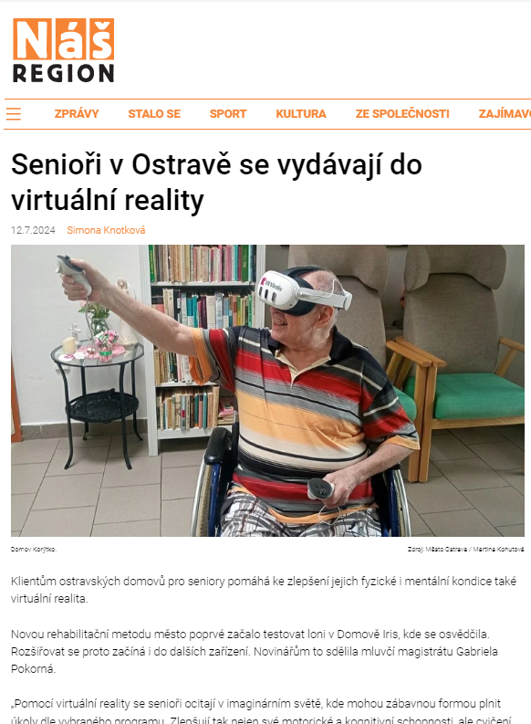
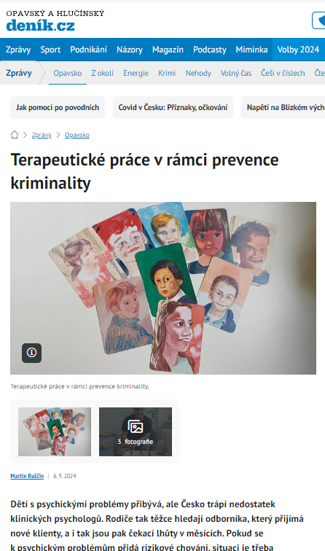
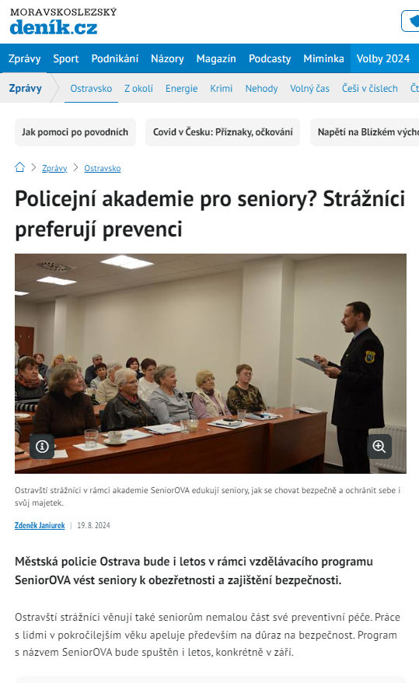
PR - KDE BRÁT TÉMATA?
www.ostrava.cz

Slide 5
INFORMACE
Široká veřejnost – obyvatelé města Ostravy, kteří se zajímají o veřejné dění, činnosti města a hospodaření města. V určitých životních situacích aktivně hledají informace k řešení své situace
Odborná veřejnost – poskytovatelé sociálních služeb ve městě Ostrava. Často spolupracují na společných projektech, jsou financováni z rozpočtu MMO, vyhledávají informace o dotačních programech
www.ostrava.cz

Slide 6
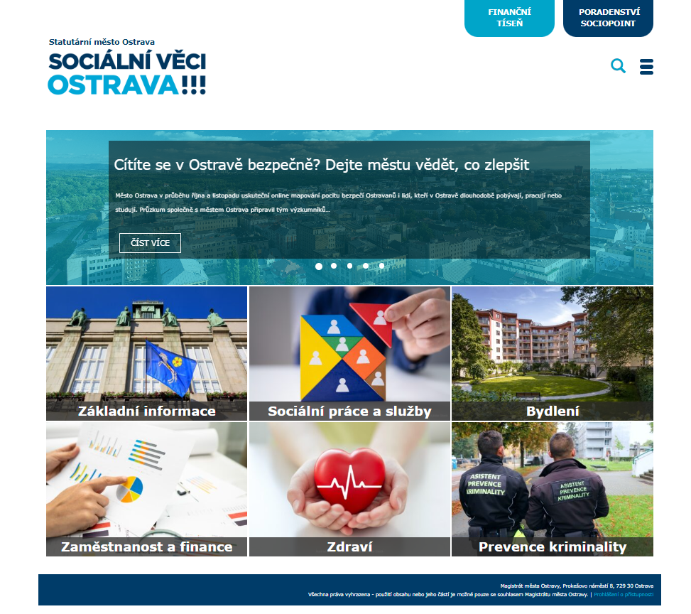
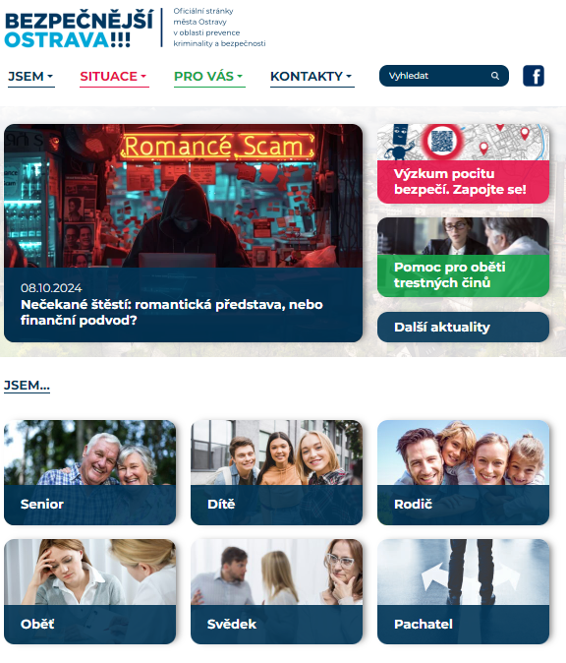
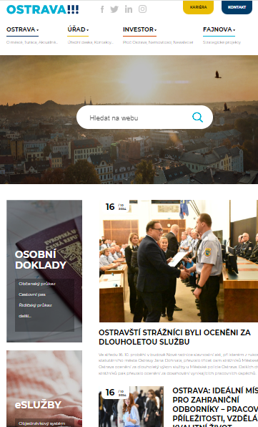
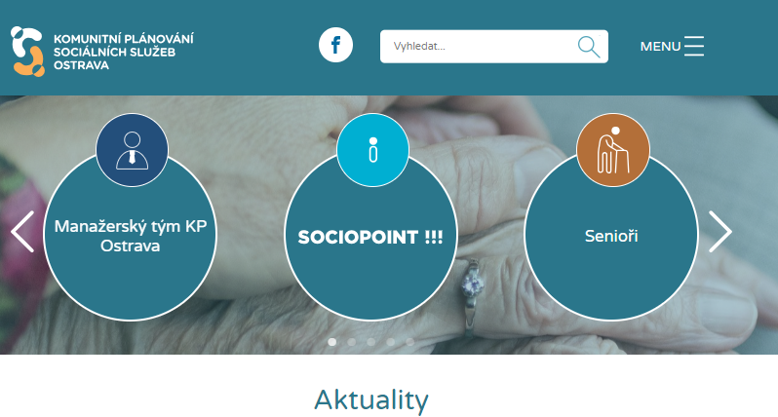
WEB - informace
www.ostrava.cz

Slide 7
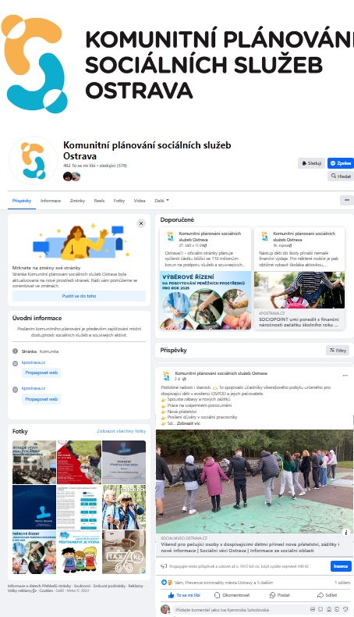
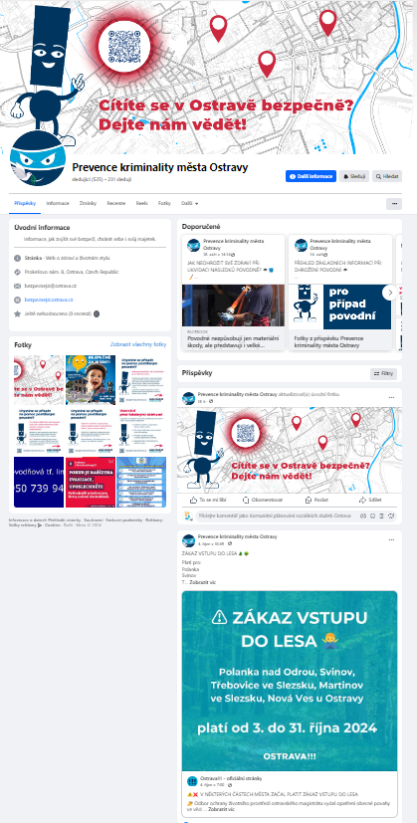
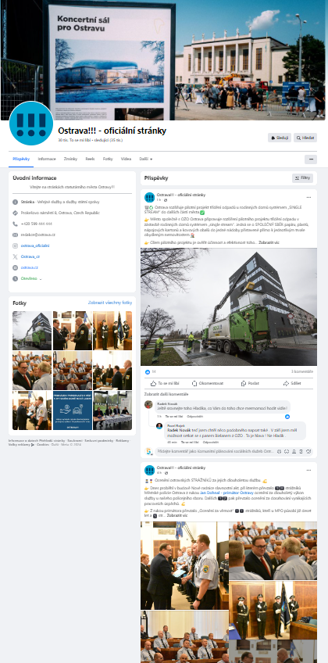
FACEBOOK
www.ostrava.cz

Slide 8
JEŠTĚ NĚCO?
Newsletter
Zpravodaje
Odborné časopisy
SOCIOPOINT!!!
www.ostrava.cz

Slide 9
MALÝ KVÍZ
KLASICKÝ PŘÍPRAVEK NA RUČNÍ MYTÍ NÁDOBÍ
CHLOROVÝ DEZINFEKČNÍ PŘÍPRAVEK NA MYTÍ PODLAH
NEJVYUŽÍVANĚJŠÍ INTERNETOVÝ VYHLEDÁVAČ
TRADIČNÍ AMERICKÝ COLOVÝ NÁPOJ
www.ostrava.cz

Slide 10
MALÝ KVÍZ
KLASICKÝ PŘÍPRAVEK NA RUČNÍ MYTÍ NÁDOBÍ
CHLOROVÝ DEZINFEKČNÍ PŘÍPRAVEK NA MYTÍ PODLAH
NEJVYUŽÍVANĚJŠÍ INTERNETOVÝ VYHLEDÁVAČ
TRADIČNÍ AMERICKÝ COLOVÝ NÁPOJ
www.ostrava.cz

Slide 11
NAŠE ZNAČKA
Vyjádří sociální oblast
Dost široká pro všechny oblasti
Náleží do skupiny
Krátká a zapamatovatelná
Rozcestník informací – možnosti existují
www.ostrava.cz

Slide 12
SPOLUPRÁCE
Tipy na témata
Pozvánky a zápisy na jednání PS
Aktualizace kontaktů pracovních skupin
CO NÁS ČEKÁ?
5.12. Dobrovolník roku, Neformální dobrovolník
10.12. Vánoční posezení KP
11.12. Ocenění pěstounů
23.11. - 23.12. Vánoční trhy (heslo vanocnitrhy)
www.ostrava.cz

Slide 13
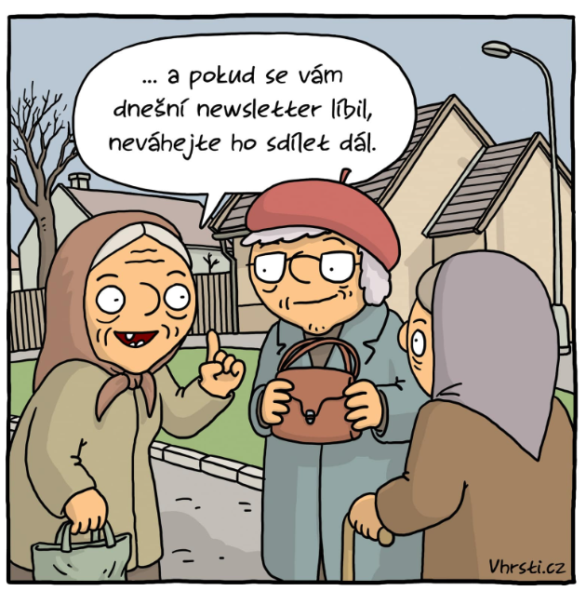
www.ostrava.cz

